Slide 1
SPRÁVA O ČINNOSTI VALNÉ ZHROMAŽDENIE 9. 11. 2017
Notes:
Na Slovensku existuje silná tradícia profesijnej orientácie. V kariérovom poradenstve má každý sektor svoju víziu, ktorá sa prejavuje v tom, na čo dáva sektor dôraz. Každý z týchto pohľadov má svoje výhody a nevýhody. V každom je kúsok pravdy, ale každý z nich má aj svoje obmedzenia. Na ilustráciu, či pobavenie to trošku karikaturizujme

Slide 2
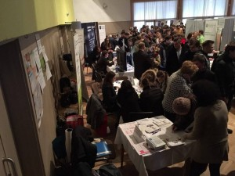
Január - Február...
Odborný Garant Kam na vysokú: Trnava, Trenčín, Žilina, Banská Bystrica, Prešov, Košice
12 poradcov ZKPRK, 4 UPSVaR

Slide 3
Marec

Slide 4
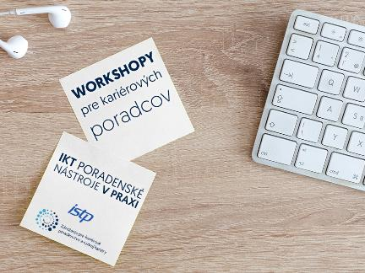
Apríl
Workshopy ISTP: Nitra, Martin, Košice, Bratislava, Banská Bystrica
70 účastníkov mimo ZKPRK
80 000 videní banneru na www.istp.sk

Slide 5
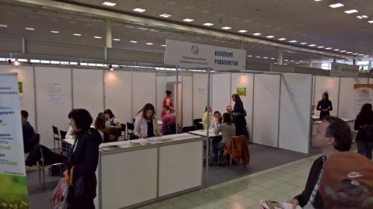
Máj
Učiace sa Slovensko – pripomienkovanie, tvorba, diskusný klub BA
JobExpo 2017 - 7 poradkýň, stovky konzultácií

Slide 6
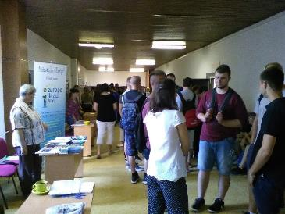
Jún
Cestujeme za prácou do EÚ

Slide 7
Jún
30+ účastníkov

Slide 8
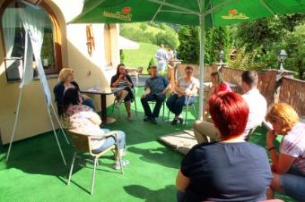
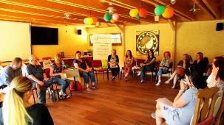
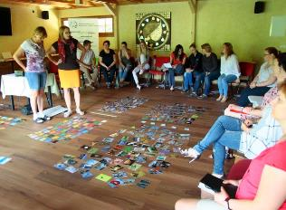
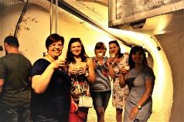
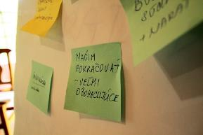

Slide 9
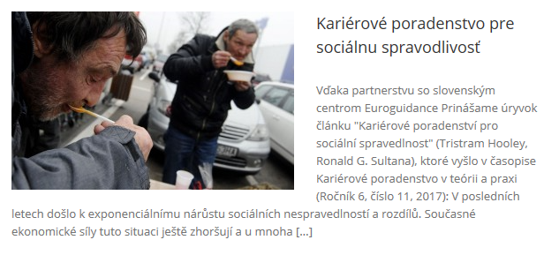
Júl
Partnerstvo s Euroguidance: publikovanie vybraných článkov z časopisu „Kariérové poradenstvo v teórii a praxi“

Slide 10
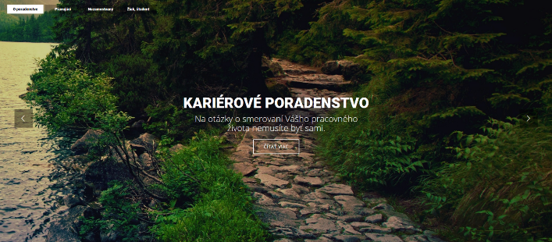
August
Príprava nového webu
Príprava promo-videa

Slide 11
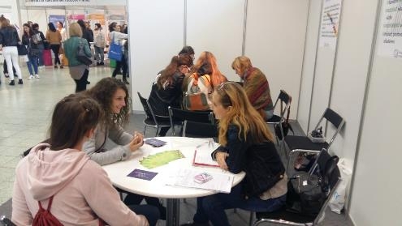
September
Grant Erasmus+ kvalita v kariérovom poradenstve
Gaudeamus 2017 v Nitre
Cena ZKPRK na NCKP
Výuka predmetu na FSEV

Slide 12
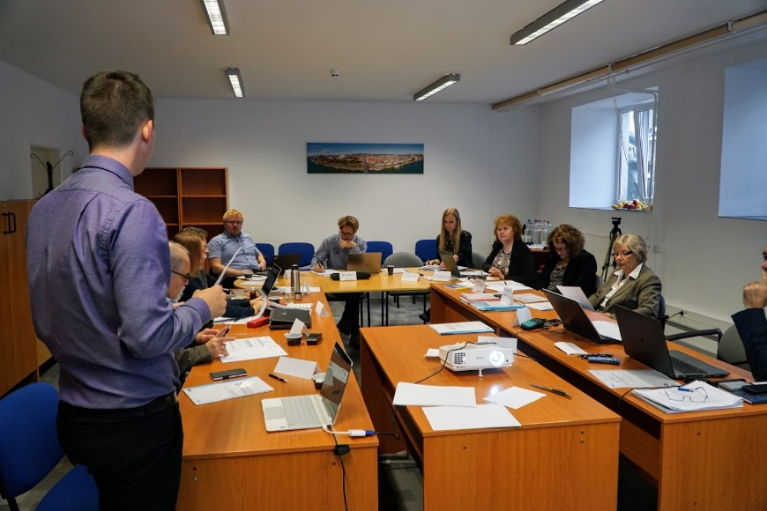
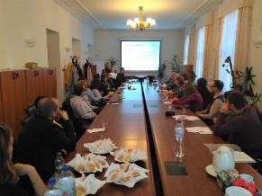
Október

Slide 13
November

Slide 14
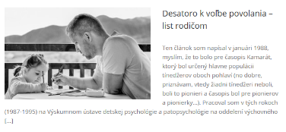
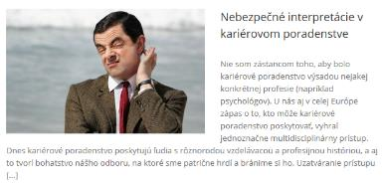
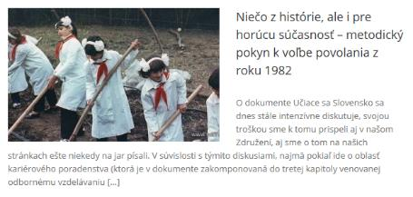
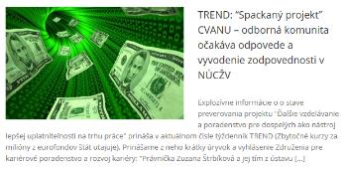
Redakčný plán
52 článkov v roku 2017 (viac než 2015 + 2016 dokopy!)

Slide 15
Koľko nás je?
13 nových členov v roku 2017
1. univerzitné kariérne centrum (VŠEM)
Spontánny záujem zo sféry HR Consultingu
73 registrovaných členov
Iba 41 platených členov!

Slide 16
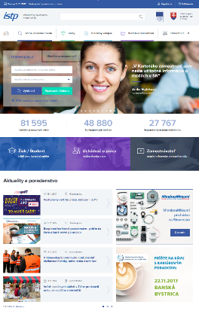
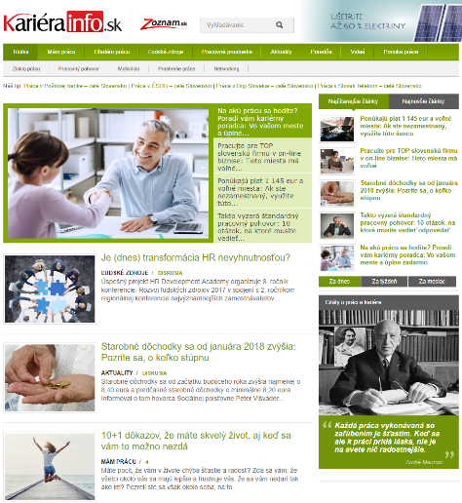
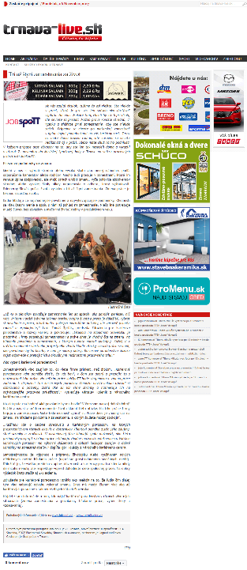
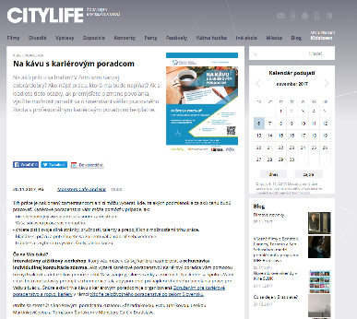
Komunikačná kampaň

Slide 17
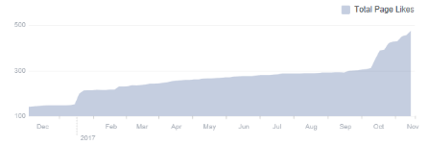
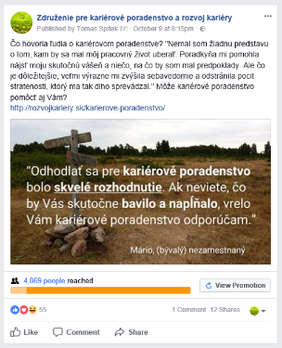
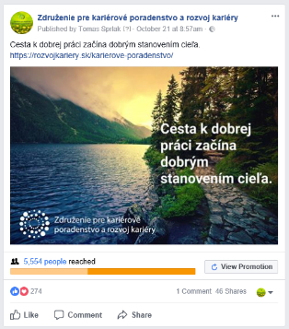
Sociálne siete
500 fanúšikov
1 post denne
Najlepší dosah: 8 600 osôb (video)

Slide 18
Súhrn
Silné stránky
Zintenzívnenie komunikácie voči laickej aj odbornej verejnosti
Mediálne partnerstvá s ISTP a Kariéra.sk
Rozvoj nových aktivít (Letná škola, Na kávu s kariérovým poradcom...)
Nový web s „klientskou zónou“
Systémové aktivity na národnej a medzinárodnej úrovni (projekt QUAL-IM-G)

Slide 19
Priestor pre zlepšenie
Regionálne kluby
Odborné workshopy pre poradcov v roku 2017
Stabilizácia dobrovoľníkov ZKPRK
Participatívne riadenie
Komunikácia a rozširovanie benefitov členstva
Menej dynamický nárast počtu členov

Slide 20
PLÁN AKTIVÍT 2018 VALNÉ ZHROMAŽDENIE 9. 11. 2017
Notes:
Na Slovensku existuje silná tradícia profesijnej orientácie. V kariérovom poradenstve má každý sektor svoju víziu, ktorá sa prejavuje v tom, na čo dáva sektor dôraz. Každý z týchto pohľadov má svoje výhody a nevýhody. V každom je kúsok pravdy, ale každý z nich má aj svoje obmedzenia. Na ilustráciu, či pobavenie to trošku karikaturizujme

Slide 21
Čo určite chceme spraviť I.
Predvianočné regionálne kluby „Urobme si kvalitu“ (12/2018 - BB, MT, ďalšie?)
Akreditovať vzdelávanie
Veľtrhy práce - pokračovať
Kam na vysokú (rozšírenie o program pre výchovných poradcov), JobExpo, Gaudeamus, JobSpott...
Regionálne kluby s víťazmi NCKP (02/2018)
HR raňajky s Kariéra.sk (03/2018)

Slide 22
Čo určite chceme spraviť II.
Prvá verzia štandardov kvality pre poradcov aj organizácie (05/2018)
Letná škola kariérového poradenstva (06/2018)
Na kávu s kariérovým poradcom (10/2018)

Slide 23
Nad čím premýšľame
Lepšia reprezentácia rôznych sektorov v Rade
Profesionalizácia a odmeňovanie dobrovoľníkov
Propagačné video vo forme info-grafiky, vlog (GoGoMan?)
Nový projekt Erasmus+ - zameraný na e-Guidance?
Národné poradenské fórum
Notes:
Finančná nezávislosť na členských príspevkoch

Slide 24
ĎAKUJEME!

Slide 25
www.rozvojkariery.sk
info@zkprk.sk

